Slide 1
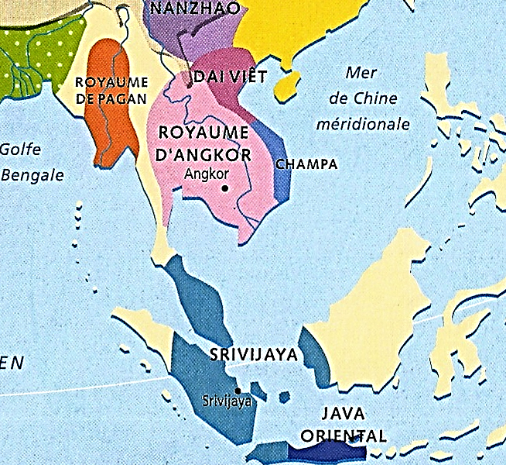
1025-1292 : Déclin de Srivijaya et montée en puissance des royaumes javanais : Kédiri, Singasari, Majapahit
*1025 : Les Chola venus de l’Inde du Sud tamoule
Lancent un raid destructeur contre Srivijaya
a) Déclin de Srivijaya et de Sumatra…
b) Et dans le même temps…
Montée en puissance des royaumes javanais
*XIe-XIIIe siècles, trois royaumes se succèdent…
1050

Slide 2
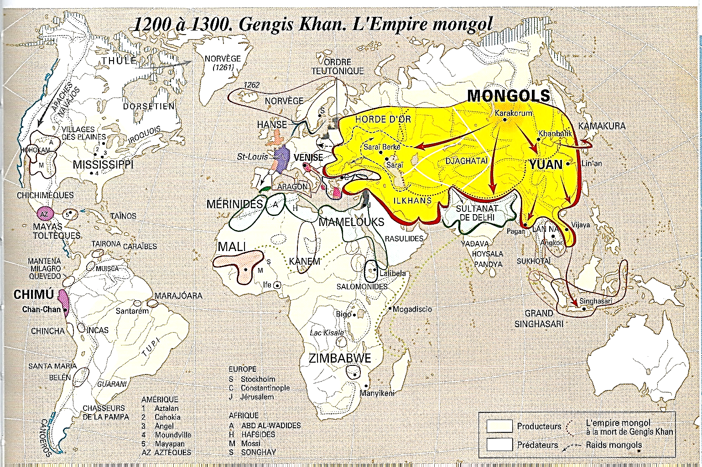
1025-1292 : Déclin de Srivijaya et montée en puissance des royaumes javanais : Kédiri, Singasari, Majapahit
1) 1045 : Royaume de Kédiri
2) 1222 : Royaume de Singasari
NB : 1275 : Srivijaya, tributaire de Singasari
3) 1293
Attaque navale du Singasari
Par des Sino-Mongols venus de Chine
*Le prince Raden Vijaya s’allie avec eux
Et fonde le royaume de Majapahit
NB : Les Mongols seront ensuite refoulés
1293
1050
1293

Slide 3
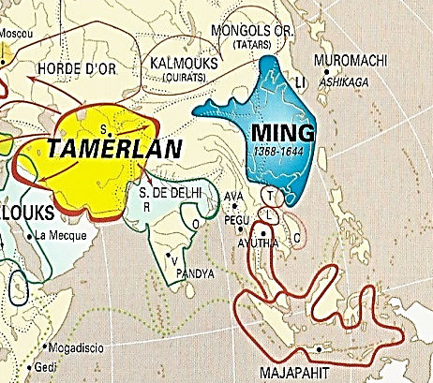
1292-1390 : La puissante thalassocratie javanaise de Majapahit domine l’Insulinde
*1292-1365 : Par des traités…
Majapahit, impose sa souveraineté
A l’ensemble de l’archipel
Et domine son commerce maritime
NB : 1365 : Srivijaya, tributaire de Majapahit
NB : Après l’indépendance en 1950
L’empire de Majapahit hindouiste
Sera présenté comme
Le précurseur de l’Indonésie…
Notamment par son 1er président
Le Javanais Sukarno…
*Reprenons…
1293-1365

Slide 4
2) 1402-1675 : Du XVe au XVIIe siècle, diffusion de l’Islam ; Naissances et apogées des sultanats
1390-1500 : Déclin du Majapahit hindouiste et bouddhiste, et diffusion de l’Islam
*Au XVe siècle
Reculs du Majapahit hindouiste
*1390 : Perte de Malacca
*1412-26 : Nouveaux reculs à l’est
NB : 1405-22
Voyages de l’amiral chinois Zheng He
*1478 : Après la perte de
Palembang (Srivijaya), Majapahit redevient
Un simple royaume de Java
*Et dans le même temps…

Slide 5
1390-1500 : Déclin du Majapahit hindouiste et bouddhiste, et diffusion de l’Islam
*1400-1500 (puis (1500-1600)
Propagation d’un Islam des commerçants
*A partir du nord de Sumatra (1267)
*Et du détroit commercial de Malacca
*A Palembang
*Demak dans le Pasisir, côte nord de Java
*Et à l’est jusqu’à Amboine, Ternate et Tidore
*Avec comme conséquence politique
Les conversions à l’Islam des souverains
Qui deviennent des sultans
NB : Ce qui renforce l’islamisation de l’archipel
Sauf à Bali hindouiste et Timor chrétien
*Aux XVe-XVIe-XVIIe siècles…
De puissants sultanats
Naissent sur les côtes de l’archipel
Enrichis par le commerce maritime
*Quelques dates…
1400-1500
1500-1600

Slide 6
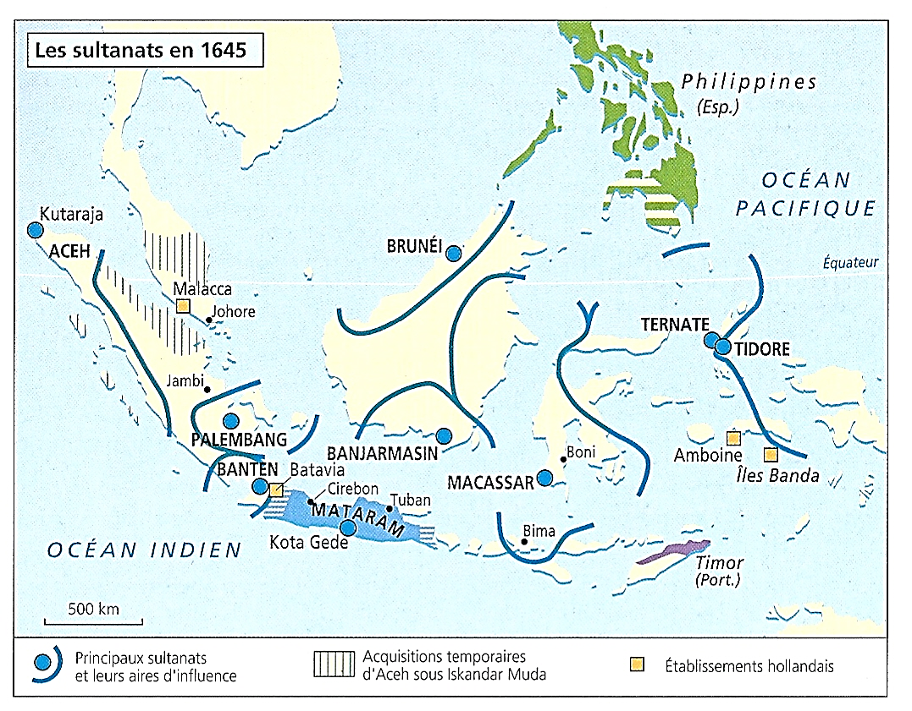
1402-1675 : Naissances et apogées des sultanats : Malacca, Demak, Ternate, Tidore, …
*XVe siècle…
1) 1402 : Malacca
NB : 1450 : Accord avec le Siam et limite sur l’isthme de Kra
2) 1475 : Demak à Java
3) 1495 : Ternate et Tidore

Slide 7
1402-1675 : … Aceh, Brunei, Banten, (2ème) Mataram, …
*XVIe siècle…
4) 1514
Au nord de Sumatra, Aceh
5) 1522 : Brunei (Bornéo)
*A Java…
6) 1526 : Banten
*1517-27
Demak conquiert Java
Fin du Majapahit
7) 1568
Pajang supplante Demak
8) 1577-1613 : A Kota Gede
Mataram supplante Pajang

Slide 8
1402-1675 : … Macassar, Banjarmasin et Palembang
*XVIIe siècle…
9) 1605 : Macassar
10) 1620 : Banjarmasin
11) 1675 : Palembang
NB : Ex-Srivijaya
*Et dans le même temps
Arrivée des Européens
*Retour au début
Du XVIe siècle…

Slide 9
3) 1598-1730 : Naissance et apogée de la VOC, compagnie hollandaise des Indes orientales
1598-1619 : Après les Portugais au XVIe siècle, arrivées des Hollandais de la VOC, puis des Anglais de l’EIC, compagnie anglaise des Indes
*Au XVIe siècle
Et au début du XVIIe siècle Arrivées des Européens…

Slide 10
1598-1619 : Après les Portugais au XVIe siècle, arrivées des Hollandais de la VOC, puis des Anglais de l’EIC, compagnie anglaise des Indes
a) 1511-15-96 : Les Portugais
A Malacca, dans les îles Banda, à Amboine et à Timor
Les Îles aux épices les plus chères
b) 1598 : Les Hollandais
Par le détroit de la Sonde
*1602 : A Amsterdam
Fondation de la VOC
Compagnie à charte…

Slide 11
1598-1619 : Après les Portugais au XVIe siècle, arrivées des Hollandais de la VOC, puis des Anglais de l’EIC, compagnie anglaise des Indes
*1605
Les Hollandais de la VOC
Prennent Amboine aux Portugais ; Puis…
*1619 : A Java
Proche du détroit de la Sonde
Ils fondent Batavia, central Entre Malacca et les Moluques
Et enfin…
c) Les Anglais de l’EIC
Fondée à Londres en 1600…
*Les compagnies à charte
Quelques principes et chiffres pour comprendre…

Slide 12
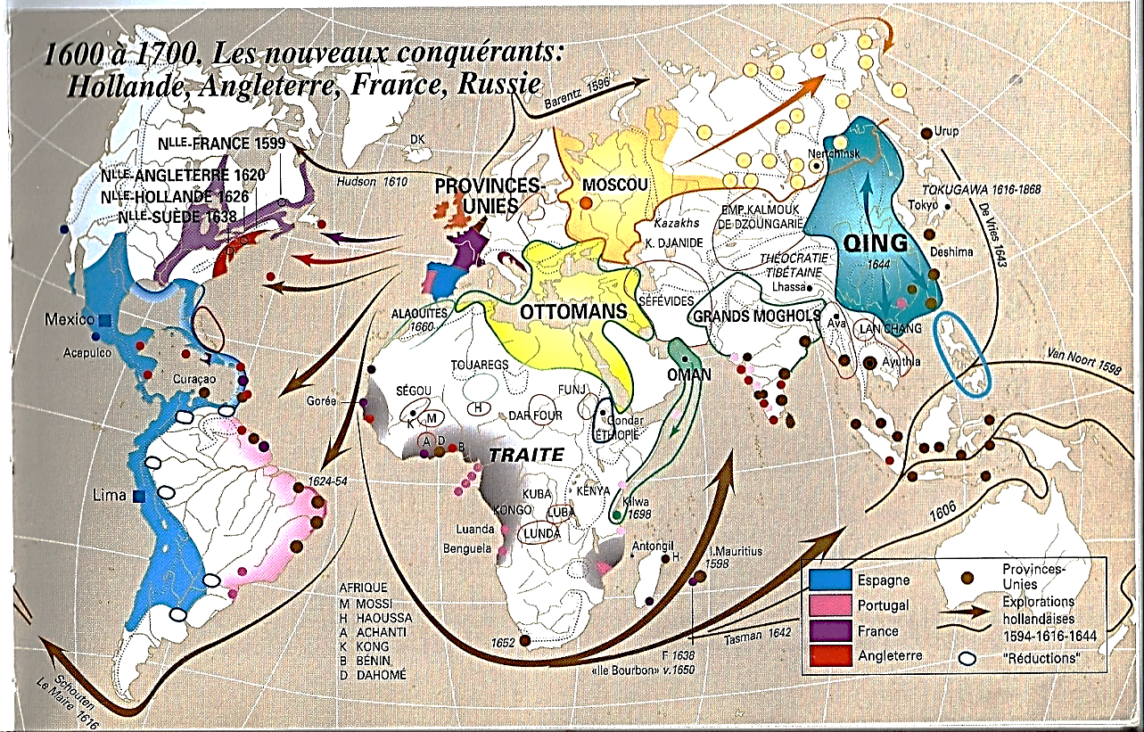
*Pour les marchands d’un Etat
Eliminer les concurrences ; Donc…
S’unir dans une compagnie pour…
a) En Asie, ne pas subir les vexations des souverains et se trouver en monopsone, seul acheteur, pour ne pas enchérir à la hausse sur les prix d’achat
b) En Europe, se trouver en monopole, seul vendeur, pour ne pas enchérir à la baisse sur les prix de vente
c) Et pour cela, obtenir une charte
Octroyant de nombreuses prérogatives souveraines : administration de territoires, esclaves, armées, guerres et traités
Plus qu’une simple corporation
Un Etat extérieur légitimé par l’Etat
*Quelques exemples…
EIC
F occ.
F or.
VOC
WIC

Slide 13
EIC
*1600-1858 : L’ EIC anglaise
Dirigée par les 24 plus gros actionnaires, les Commitees
Le petit parlement, William Pitt
*Capital de 400 000 livres
*1602-1798 : hollandaise
Dirigée par les 17 Heeren
*Capital de 6 millions de florins
Partagé par 1 100 actionnaires
Large base actionnariale
*1621-1792 : hollandaise *Capital de 7 millions de florins
Dont 500 000 florins investis par les Etats généraux
*1664 : Compagnies françaises
*Capital
- Roi et famille royale : 45%
- Négociants : 20%
*1674-1720-69 : Faillites, renaissance et disparition
VOC
EIC
F occ.
WIC
VOC
F or.
WIC
F

